Slide 1





Slide 2

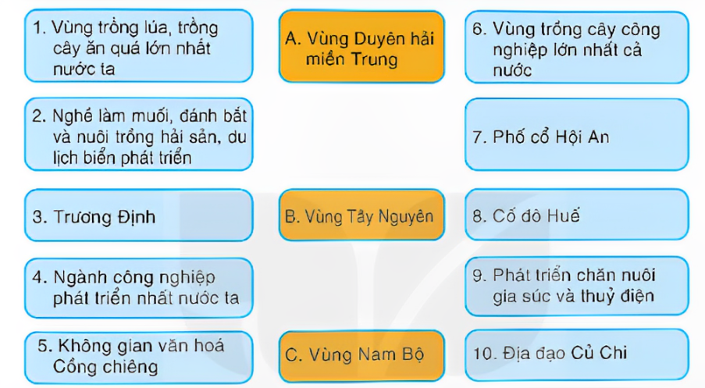
Lựa chọn thông tin phù hợp với ba vùng và ghi kết quả vào vở

Slide 3
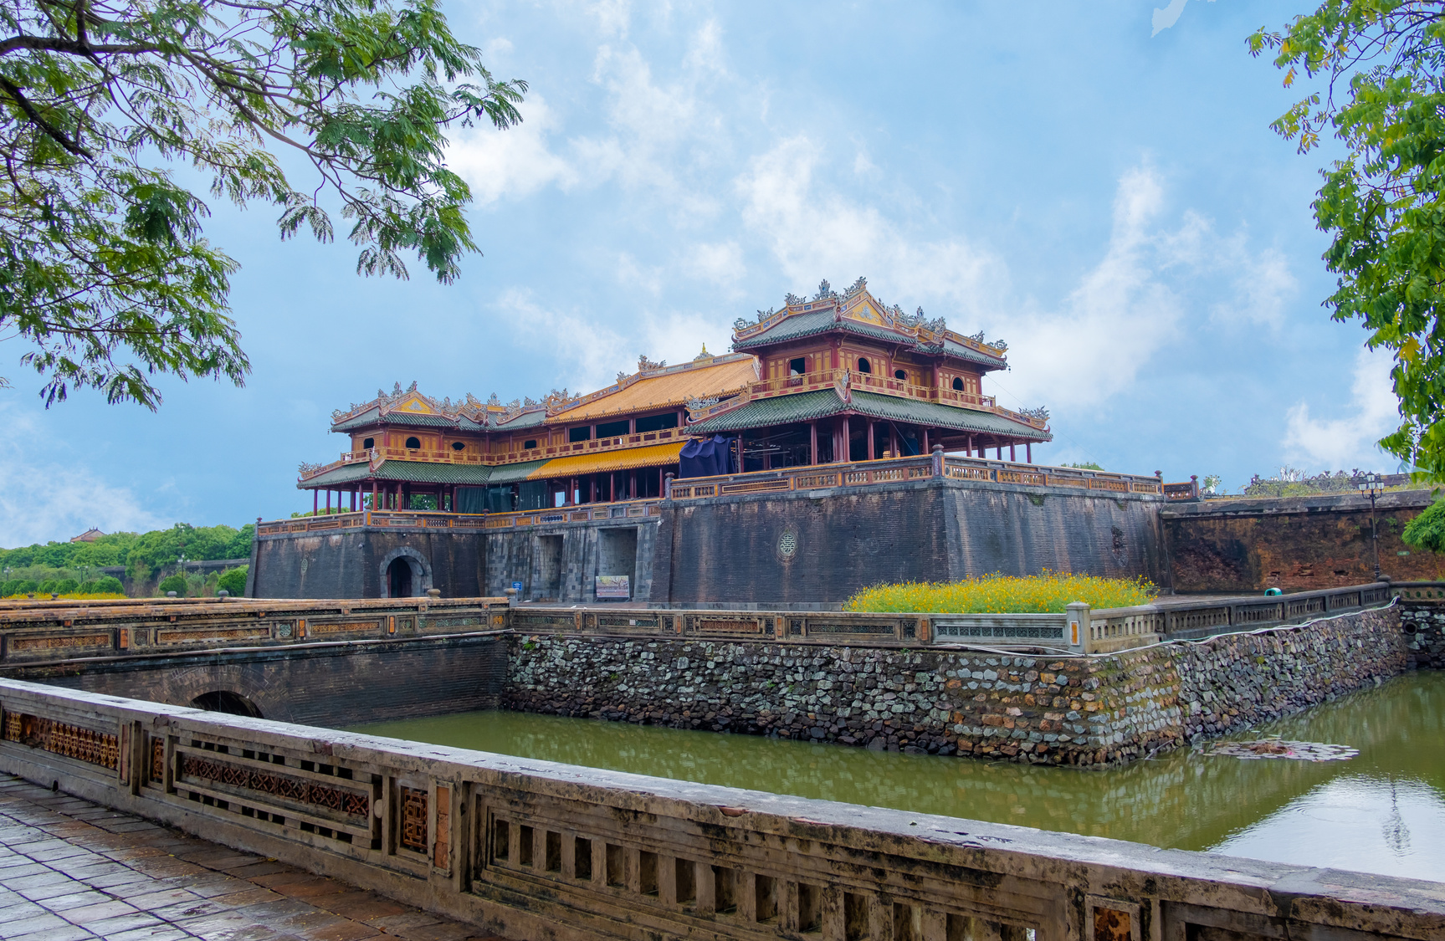
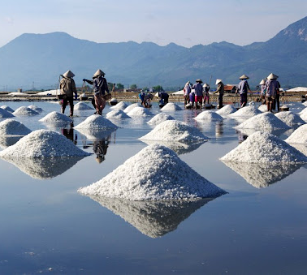
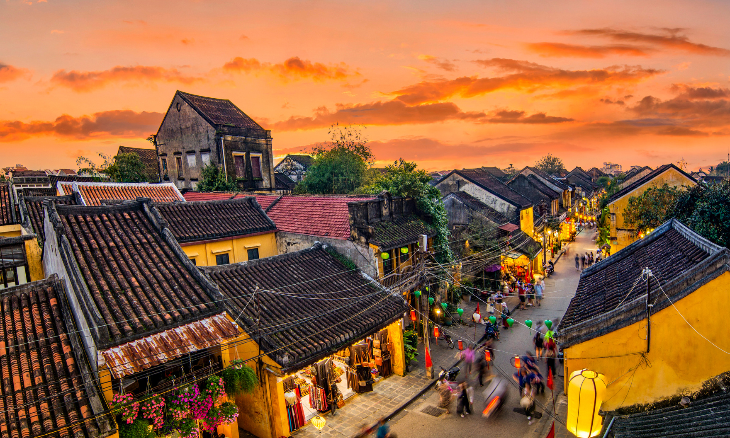
Vùng Duyên hải miền Trung
Cố đô Huế
Làm nghề muối
Phố cổ Hội An

Slide 4
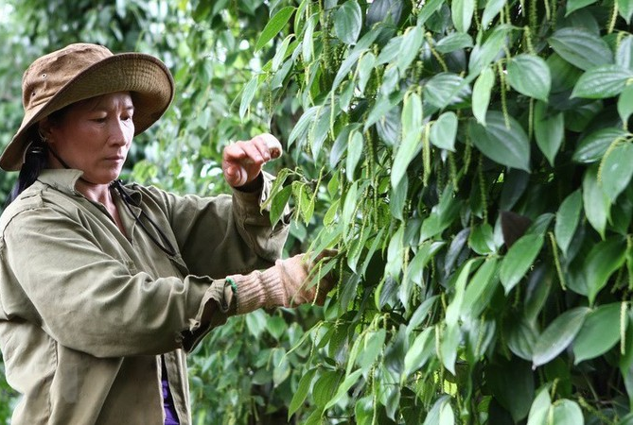
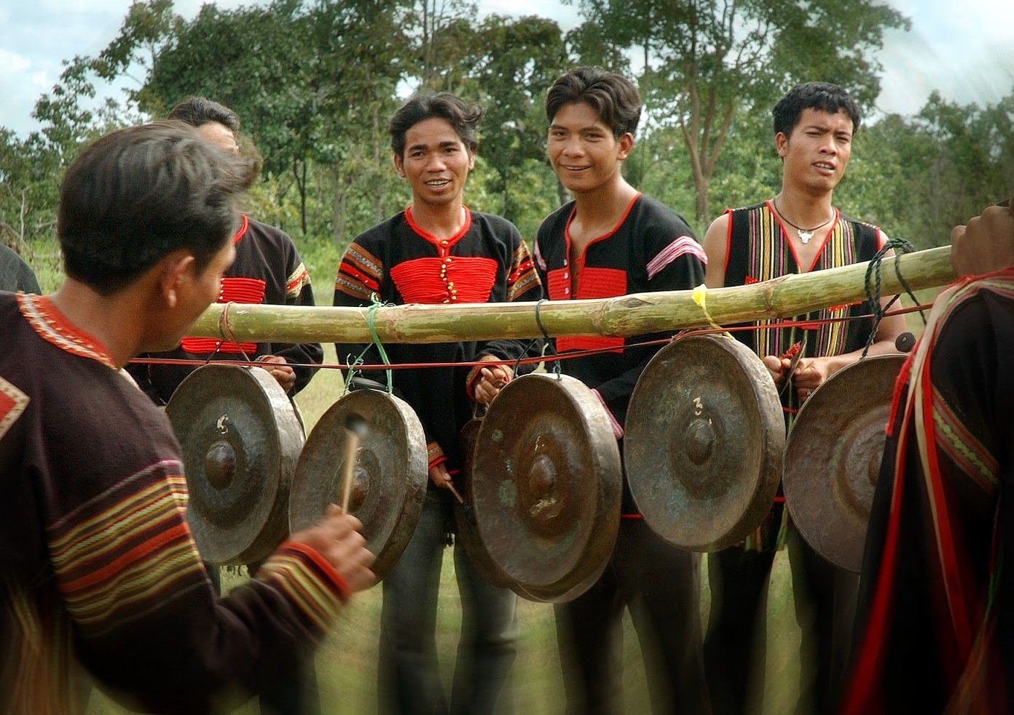
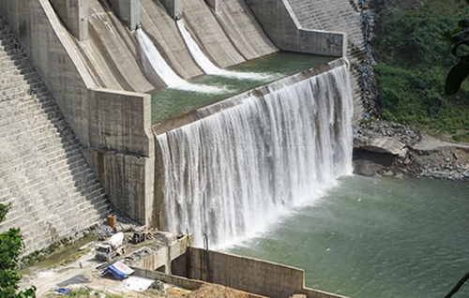
Vùng Tây Nguyên
Vùng trồng cây công nghiệp
Không gian văn hoá Cồng chiêng
Phát triển chăn nuôi gia súc và thuỷ điện

Slide 5
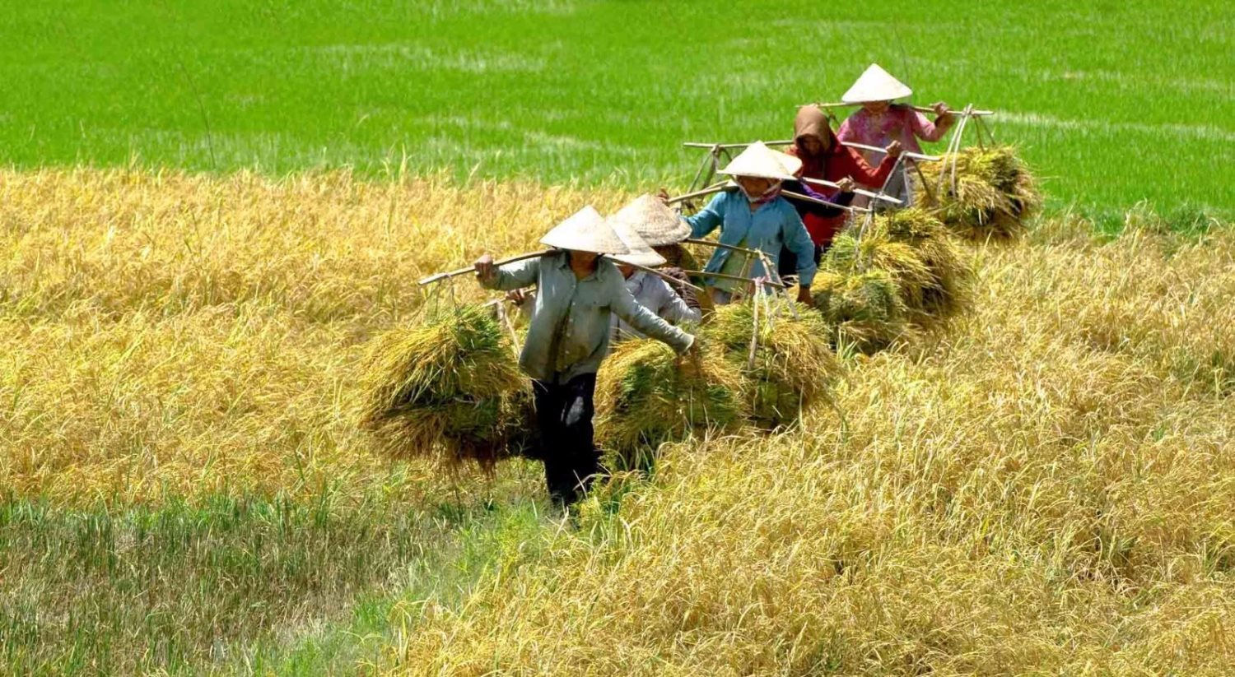
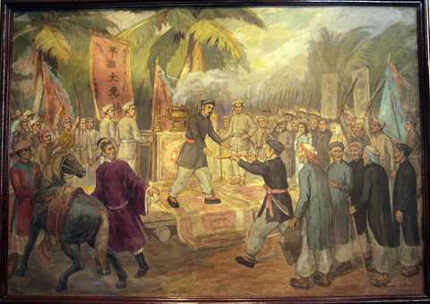
Vùng Nam Bộ
Trồng lúa, trồng cây ăn quả
Trương Định

Slide 6

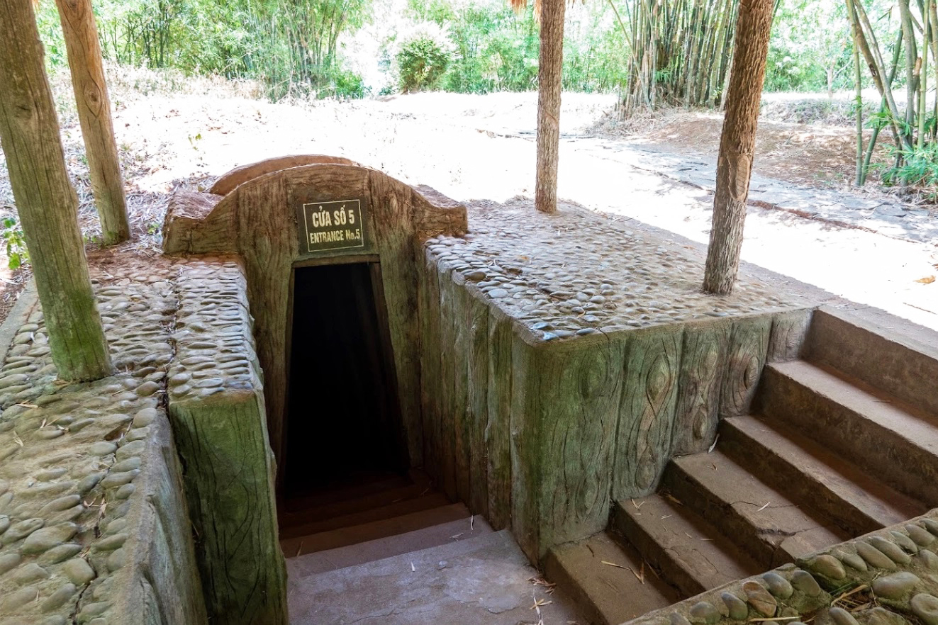
Vùng Nam Bộ
Phát triển nghành công nghiệp
Địa đạo Củ Chi

Slide 7


Hoàn thành bảng về vùng Duyên hải miền Trung, vùng Tây Nguyên và vùng Nam Bộ vào vở
Vùng
 | Duyên hải miền Trung | Tây Nguyên | Nam Bộ
Địa hình
Khí hậu
Dân cư
Một số nét văn hoá
Đặc điểm

Slide 8


Hãy cùng các bạn trong nhóm thảo luận để điền thông tin về các vùng vào bảng

Slide 9
 | Duyên hải miền Trung | Tây Nguyên | Nam Bộ
Địa hình
Vùng
Đặc điểm
- Phía tây là địa hình đồi núi; phía đông là dải đồng bằng nhỏ, hẹp.
- Ven biển thường có các cồn cát và đầm phá.
- Địa hình cao, gồm các cao nguyên xếp tầng, cao ở phía đông và thấp dần về phía tây.
- Địa hình đồng bằng, thấp, bằng phẳng.
- Có nhiều vũng trũng ở Đồng bằng sông Cửu Long.

Slide 10
 | Duyên hải miền Trung | Tây Nguyên | Nam Bộ
Khí hậu
Vùng
Đặc điểm
- Nhiệt độ cao, trung bình trên 20°C.
- Khí hậu chia hai mùa rõ rệt (mùa mưa và mùa khô).
- Nhiệt độ cao, trung bình trên 27°C.
- Khí hậu chia hai mùa rõ rệt (mùa mưa và mùa khô).
- Có sự khác biệt giữa khu vực phía Bắc và phía Nam dãy Bạch Mã.

Slide 11
 | Duyên hải miền Trung | Tây Nguyên | Nam Bộ
Dân cư
Vùng
Đặc điểm
- Là nơi sinh sống của dân tộc: Gia Rai, Ê Đê, Ba Na, Ma Xơ Đăng…
- Vùng có mật độ dân cư thưa thớt.
- Là nơi sinh sống của dân tộc: Kinh, Khơme, Hoa, Chăm,...
- Vùng có mật độ dân cư đông đúc.
- Là nơi sinh sống của dân tộc: Kinh, Chăm, Thái, Mường,…
- Vùng có mật độ dân cư đông đúc.

Slide 12
 | Duyên hải miền Trung | Tây Nguyên | Nam Bộ
Một số nét văn hoá
Vùng
Đặc điểm
- Dựng nhà sàn.
- Trang phục may từ vải thổ cẩm, hoa văn sặc sỡ.
- Nhiều lễ hội độc đáo.
- Có nhiều loại hình nhà ở khác nhau.
- Chợ nổi.
- Trang phục truyền thống là áo bà ba và khăn rằn.
- Vùng đất hội tụ nhiều di sản thế giới.
- Vùng đất của lễ hội.

Slide 13



Đóng vai hướng dẫn viên du lịch, giới thiệu về một vùng mà em yêu thích (theo gợi ý dưới đây):
- Tên vùng
- Danh lam thắng cảnh, di tích lịch sử, văn hóa tiêu biểu.
- Câu chuyện lịch sử liên quan mà em thích
- Chia sẻ cảm nghĩ của em về vùng đó.

Slide 14


Xin chào các bạn đến với chuyến đi tham quan vùng… của mình

Slide 15






